Slide 1
Giới thiệu về máy tính Computer
Presenter: Nguyen Trong Tien

Slide 2
Mục tiêu
Định nghĩa máy tính (máy vi tính)
Phân loại máy tính
Phần cứng / Phần mềm máy tính
Bảo trì hệ thống máy tính
Công việc của hệ điều hành
Đa nhiệm
Quản lý tệp tin và thư mục
Quản lý phần mềm
Quản lý phần cứng

Slide 3
Định nghĩa máy tính
Máy tính: là thiết bị điện tử có khả năng xử lý dữ liệu và chuyển đổi dữ liệu thành những thông tin hữu ích.
Các lập trình viên viết ra các mệnh lệnh để chỉ dẫn cho máy tính những việc cần phải thực hiện.
Máy tính đóng vai trò chủ chốt trong lĩnh vực công nghệ thông tin (CNTT).
CNTT cung cấp cho các doanh nghiệp bốn dịch vụ cốt lõi:
Tự động hóa quy trình nghiệp vụ
Cung cấp thông tin
Kết nối với khách hàng
Công cụ tăng năng suất

Slide 4
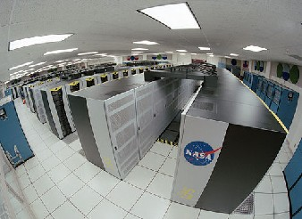
Các loại máy tính
Siêu máy tính: là máy tính có tốc độ xứ lý rất nhanh và rất đắt tiền.
Đó là máy tính khổng lồ sử dụng để giải quyết những vấn đề phức tạp của khoa học và kỹ thuật.
Siêu máy tính có được sức mạnh xử lý như vậy bởi vì chúng sử dụng các bộ xử lý song song, nó có thể sử dụng rất nhiều bộ vi xử lý trong một thời điểm cho một vấn đề.
Ví dụ: K Computer, Columbia, Jaguar, …

Slide 5
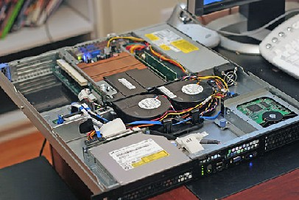
Các loại máy tính
Máy chủ (Server): được xếp dưới siêu máy tính bởi vì nó không tập trình giải quyết một vấn đề rất phức tạp nhưng lại giải quyết nhiều vần đề nhỏ giống nhau.
Máy chủ là máy tính trung tâm chứa tập hợp của dữ liệu & chương trình. Nó cũng được gọi là máy chủ mạng, hệ thống này cho phép tất cả người dùng kết nối đến để chia sẻ và lưu trữ dữ liệu và ứng dụng.

Slide 6
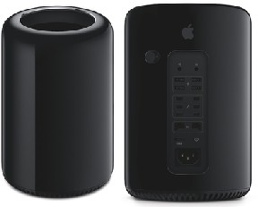
Các loại máy tính
Máy trạm: là máy tính cao cấp, đó là một máy tính đắt tiền để hoàn thành những quá trình phức tạp và được sử dụng cho 1 người tại 1 thời điểm
Máy trạm thực ra là chỉ là một tên đặt ra vì lý do marketing.
Ví dụ: Apple's Mac Pro

Slide 7
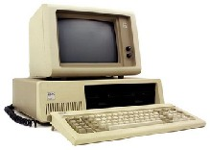
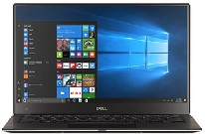
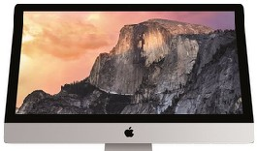

Các loại máy tính
Máy tính cá nhân (PC)
Nó được biết đến như là máy vi tính
Nó có phần cứng đặc trưng có chi phí rẻ thu hút được nhiều người dùng.
Ngày nay máy tính cá nhân là các thiết bị xung quanh sử dụng như một công cụ tăng năng suất, máy chủ đa phương tiện và máy chơi game.

Slide 8
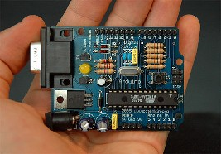
Các loại máy tính
Bộ vi điều khiển: là một máy tính mini có thể sử dụng đề lưu trữ dữ liệu và thực thi các lệnh, tác vụ đơn giản.
Nhiều bộ vi điều khiển được biết đến như một hệ thống nhúng.
Ví dụ: Arduino, …

Slide 9
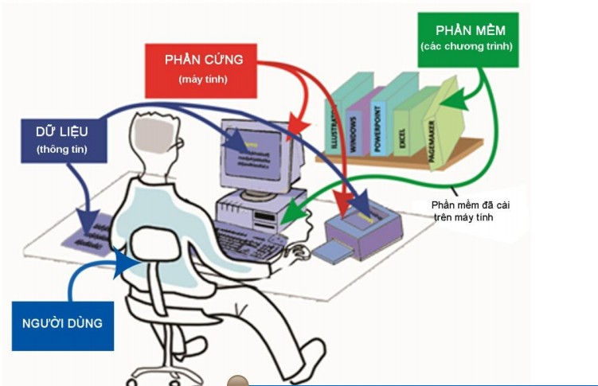
Hệ thống máy tính
Một hệ thống máy tính bao gồm:
Phần cứng: thành phần tạo ra máy tính
Phần mềm: giúp điều khiển hoạt động của máy tính
Người dùng: những người trực tiếp sử dụng máy tính
Dữ liệu: Thông tin được lưu trữ trên máy tính

Slide 10
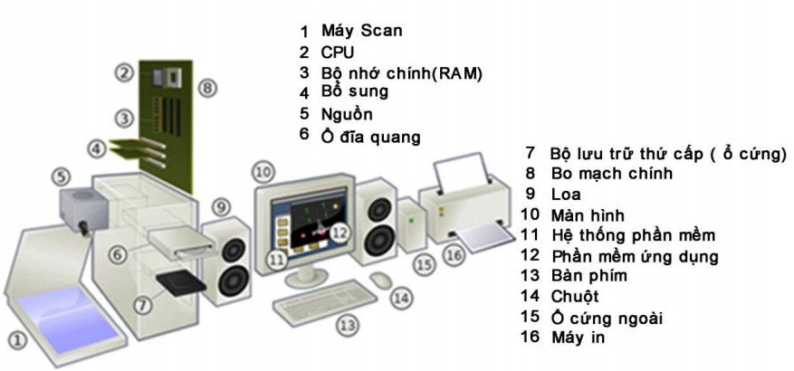
Hệ thống máy tính
Các thành phần vật lý kiến tạo lên máy tính.
Phần cứng máy tính bao gồm các thiết bị điện tử tích hợp với nhau được sử dụng để điều khiển các hoạt động nhập xuất của máy tính.

Slide 11
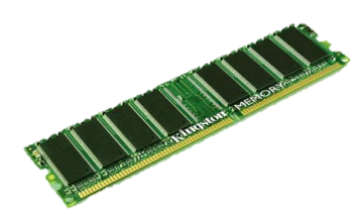
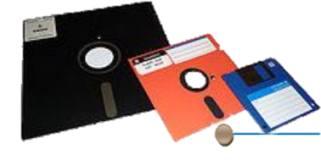
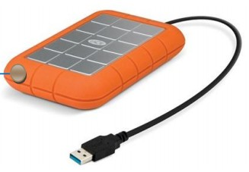
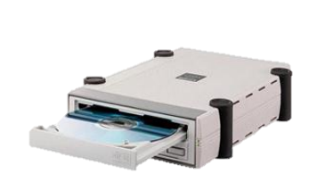
Bộ xử lý trung tâm (CPU)
Bộ nhớ là một bảng mạch điện tử nhỏ bên trong máy tính.
Chương trình trên máy tính sẽ được nạp vào bộ nhớ và chạy từ đó.
Bộ nhớ được phân thành hai loại:
Bộ nhớ sơ cấp (RAM và ROM).
Bộ nhớ thứ cấp (đĩa mềm, ổ băng từ, đĩa quang (CD) hoặc ổ USB, v.v.)

Slide 12
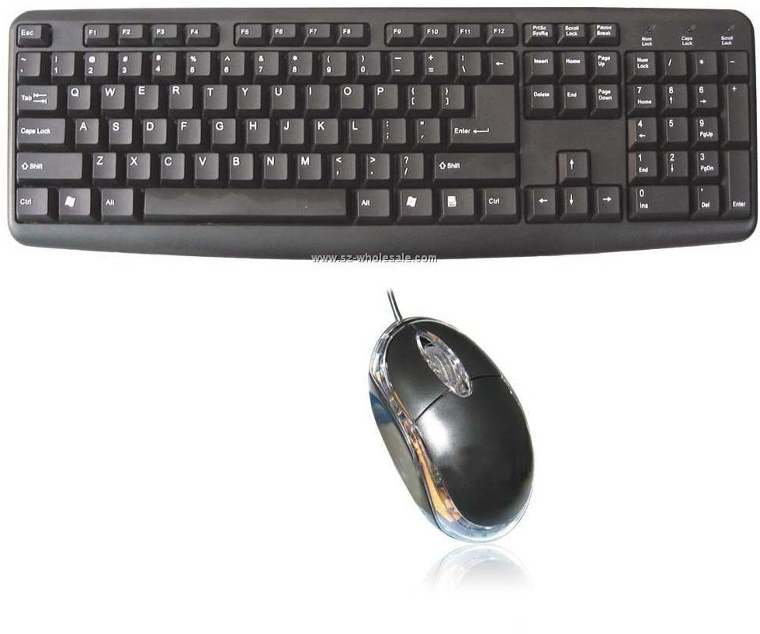
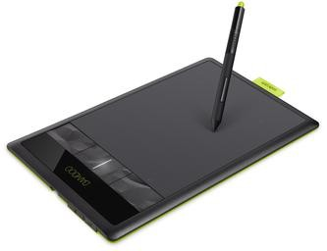
Thiết bị đầu vào
Thiết bị đầu vào cho phép nhận dữ liệu và các chỉ thị từ người dùng hoặc từ hệ thống máy tính khác:
Bàn phím (keyboard)
Chuột (mouse)
Máy quét ảnh (scan)
Màn hình cảm ứng (touch)

Slide 13
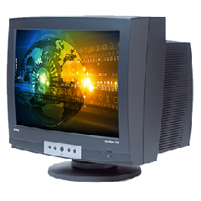
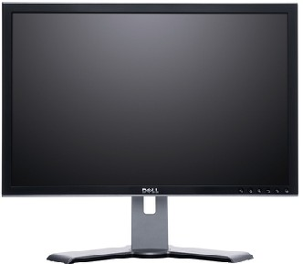
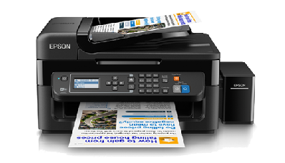
Thiết bị đầu ra
Chức năng của một thiết bị đầu ra (thiết bị xuất) là để trình bày cho người dùng việc xử lý dữ liệu.
Màn hình
Máy in

Slide 14
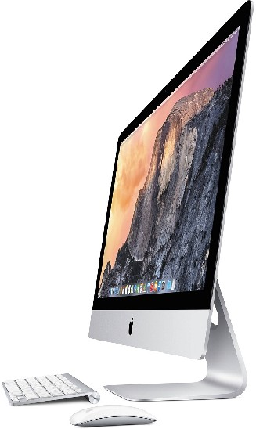
Cấu hình máy tính
Cấu hình là cách thức mà trong đó phần cứng và phần mềm của một hệ thống xử lý thông tin được tổ chức và liên kết với nhau
Tên Hãng | Apple
Model | iMac MK482ZP/A
Màn hình | 27Inch
Bộ VXL | Core i5 - 6600 3.3Ghz
Chipset | 6600
Cạc đồ họa | VGA rời, Radeon R9 M395 2G GDDR5
Bộ nhớ | 8Gb
Ổ cứng | 2Tb - Fusion Drive
Kết nối mạng | Gigabit LAN + Wifi + Bluetooth 4.0
Ổ quang | Không có
Webcam | FaceTime HD camera
Phụ kiện | Key/mouse
Cổng giao tiếp | 4 USB 3.0 ports/ 2 Thunderbolt ports/ RJ45/ 1 x SDXC Card Slot/Audio 3.5 mm
Hệ điều hành | Mac OS X
Kích thước | 51.6 x 65.0 x 20.3 cm
Khối lượng | 9.54 kg

Slide 15
Phần mềm máy tính
"Phần mềm máy tính là tập hợp các chương trình máy tính và các dữ liệu có liên quan để cung cấp cho máy tính các chỉ dẫn cần thiết về những gì mà nó phải thực hiện"
"Máy tính cần phải có phần mềm để thực hiện các nhiệm vụ của mình"
"Bạn có thể liên tưởng rằng máy tính như một thực thể sống với phần xác (đó là phần cứng) và phần hồn (đó là phần mềm)"

Slide 16
Phân loại phần mềm
Căn cứ vào chức năng, phần mềm có thể chia làm các loại:
Phần mềm hệ thống: những phần mềm máy tính được thiết kế để vận hành các thiết bị phần cứng và cung cấp, duy trì một nền tảng để chạy các phần mềm ứng dụng.
Phần mềm ứng dụng: ứng dụng giúp người dùng thực hiện một hay nhiều các công việc cụ thể. Ví dụ: Microsoft Office, Paint, v.v...
Phần mềm lập trình: những phần mềm này giúp các lập trình viên máy tính tạo ra các phần mềm khác.

Slide 17
Bản quyền phần mềm
Bản quyền phần mềm là quyền được phép sử dụng phần mềm đó một cách hợp pháp.
Việc sử dụng phần mềm không có bản quyền hợp pháp được xem như là hành vi vi phạm bản quyền.
Để bảo vệ các công ty phát triển phần mềm, chính phủ của các nước cũng đảm bảo rằng vi phạm bản quyền là một hành vi phạm tội và phải bị trừng phạt nghiêm khắc.
Trong năm 2010, thiệt hại do vi phạm bản quyền phần mềm lên đến khoảng 58.8 tỷ USD.

Slide 18
Phần mềm tự do mã nguồn mở
F/OSS = Free and Open-Source Software
“Free”: tự do trong việc sao chép, tái sử dụng phần mềm, không đồng nhất với “miễn phí”.
FOSS khuyến khích một khía cạnh khác trong sử dụng và phát triển phần mềm.
Xu hướng của FOSS ảnh hướng tới lượng lớn người dùng thông qua những phần mềm nổi tiếng như hệ điều hành Linux, hệ điều hành Android, trình duyệt Firefox, v.v.

Slide 19
Bảo trì hệ thống máy tính
Bảo trì máy tính đề cập tới việc bảo trì phần cứng, phần mềm và dữ liệu lưu trữ trên đó.
Hoạt động bảo trì (house-keeping) bao gồm:
Bảo trì phần cứng: đảm bảo cho các thiết bị trong máy duy trì hiệu suất hoạt động bình thường.
Bảo trì phần mềm: đảm bảo phần mềm hoạt động chính xác, các thông báo lỗi là phần quan trọng giúp xử lý các tình huống gây lỗi đối với phần mềm.
Bảo trì dữ liệu: dữ liệu là thành phần đặc biệt quan trọng đối với ứng dụng và người dùng. Vì vậy, sao lưu là việc làm hết sức quan trọng và cần phải được thực hiện sau khi kết thúc công việc hằng ngày trên máy tính.

Slide 20
Tổng kết
Hệ thống máy tính bao gồm phần cứng, phần mềm(chương trình) , dữ liệu.
Phần cứng máy tính là phần vật lý của máy tính.
Phần mềm máy tính là tập hợp các chỉ thị để điều khiển máy tính, là phần mềm được sử dụng trong hệ thống máy tính.
Dữ liệu bao gồm văn bản, số liệu, âm thanh, và hình ảnh.

Slide 21
Tài liệu tham khảo

Slide 22


